Slide 1

构建数据驱动的动画工作室
--ES及ELK实践
2016.09.10 @ 深圳Vivo

Slide 2

About Me
2012.04 硕士毕业于上海华东理工大学
2012 – 2014 思科中国研发中心
开发测试（自动化测试和系统测试）
思科认证网络专家 – 路由交换, 网络安全
2014年底 某动画制作公司IT部
企业网络规划和维护
Linux系统维护
DevOps (Python)
2015年底开始接触elasticsearch与大数据技术

Slide 3
IT与数字运营
基础设施：
200台+Intel Xeon工作站
300台+堆叠式及刀片服务器
物理+虚拟化混合环境
独立运营的数据中心
应用与服务
Kerberos统一认证登录
渲染农场
分布式存储系统
Puppet自动化配置管理

Slide 4
运营挑战
系统服务
峰/谷能耗管理
渲染农场
状态与效率
Notes:
简要说明用电管理

Slide 5
使用Elasticsearch增加渲染农场可见度

Slide 6

Notes:
渲染前后对比说明什么是渲染

Slide 7


Slide 8
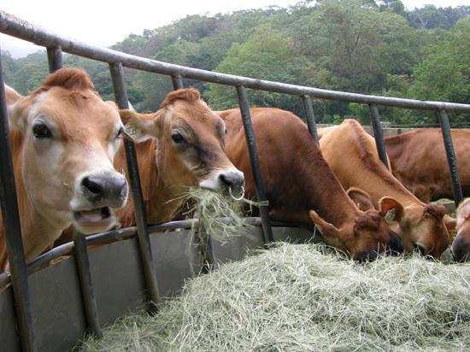
为什么需要渲染农场
电影成片
100 分钟 * 60 * 24 = 144000 帧 <- 1920x1080像素
= 2986亿像素
单机渲染速度：6小时/帧
服务器指标：Xeon E5v3 2.5GHz (Haswell) + 128G
单机渲染完成：144000 * 6 = 864000 小时 =~ 100年
幕后制作
工作量 x 3
So, 100台机器需要连续3年满负荷运转

Slide 9
关于渲染农场
多机多进程任务调度与处理系统
计算资源使用极度密集
整合生产流水和创作软件
Notes:
强调渲染农场的核心技术

Slide 10
几个问题
前一天都做了哪些场景的画面渲染？
每个场景有多少帧？
各个制作部门都提交了多少渲染任务？
他们的平均内存占用量有多大？
在这些任务里极清帧(4K)的平均每帧渲染时间和效率？
毛估估一下？可是…
每天处理的任务量：8千 – 9万
每个任务所需时间：10分钟 – 8小时
涉及到的场景及镜头数：20 – 40个

Slide 11
Elasticsearch
定义数据结构模型
搭建ES基础设施
Index和mapping设定
Go!

Slide 12
数据模型，数据模型！
Nested field? √ - Kibana兼容
Parent/children?
Mapping属性：
数字/字符串
是否需要解析

Slide 13
示例：
灯光组
农场CPU使用
In Visualize:
From saved search: dept_lighting_all
Bucket -> Date Histogram <date field>
Metrics -> Sum <CPU Time Hour>
Kibana
Lucene search:
prod_dept:lgt
Save Search As:
dept_lighting_all
Notes:
简要介绍灯光在动画制作中的位置

Slide 14
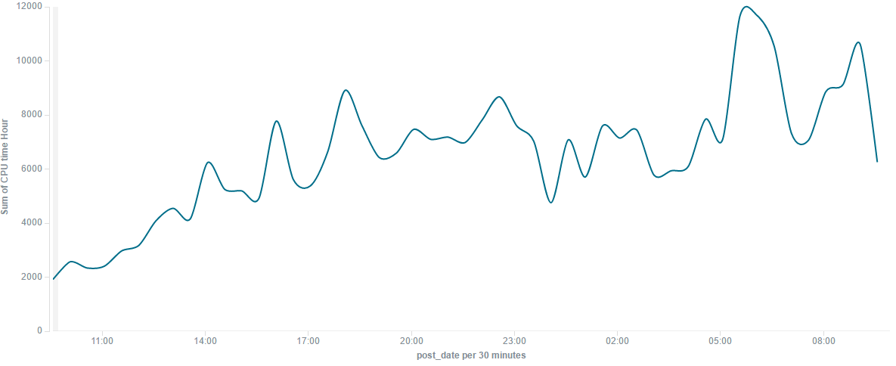

Slide 15
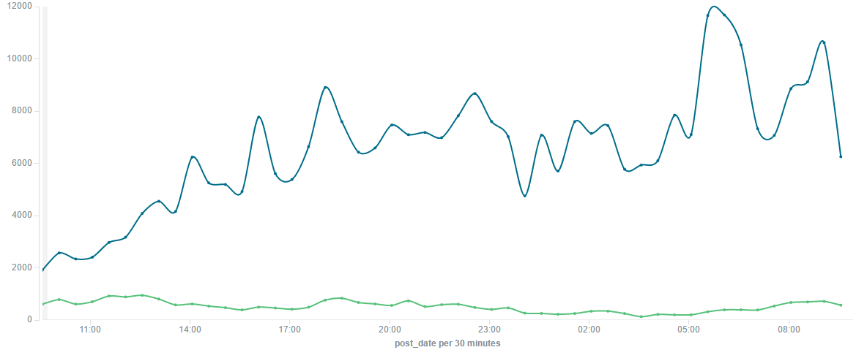
???

Slide 16
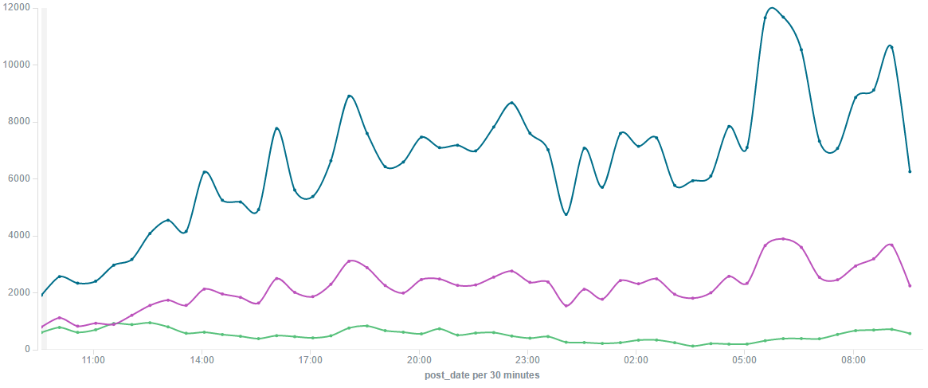
Yes!!

Slide 17
构造Dashboard:
24小时summary
调整图表布局
调整右上角time range为Last 24h
将Dashboard保存并勾选”Store time with dashboard”
创建图表：
部门任务数量柱状图
提交任务总数时间线图
各场景任务数量的时间线图
… …
创建Dashboard:
24h_farm_summary

Slide 18
使用ELK提高IT运维效率

Slide 19
logstash + rsyslog remote logging
消息/数据管道
Rsyslog Server + logstash
Elasticsearch
ES output
rsyslog
Work
Station
系统服务
sshd
Puppet agent

Slide 20
零星主机：filebeat/lumberjack
Rsyslog Server + logstash
Elasticsearch
ES output
filebeat
dhcpd
Proxy
access

Slide 21
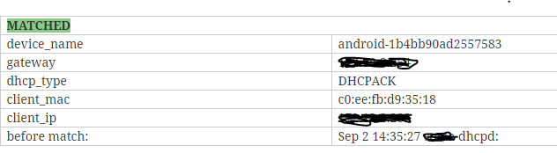
Let’s Grok
为每个应用服务编写各自的grok filter
使用grokconstructor.appspot.com测试grok匹配
Grok filter config版本控制

Slide 22
使用机器人
处理机器数据
哪些设备在过去半小时内发送了最多的dhcp request? √
过去半小时内出现puppet配置应用错误的主机有哪些？ √
哪些设备昨天收到了最多的ssh登陆尝试？ √

Slide 23
Kibana +
python
在ES中配置grok输出项的mapping属性并使用Kibana可视化
通过Python调用ES api实现基于ES的分析功能
api的返回结果可供已有的IT监控系统使用

Slide 24
Elasticsearch
Pros vs Cons
平坦的学习曲线
开箱即用
无master的集群模式
REST兼容
原生json
全文索引/Schemaless
无法删改field mapping
不支持列变换
无ACID
BI工具支持不足

Slide 25
场景总结
数据结构要有良好的文档记录
Data节点与client节点分离，data节点不处理REST请求
收集、协商公司内数据需求
定期备份，滚动升级
测试发掘更多的特性和插件

Slide 26
Thanks!

Slide 27

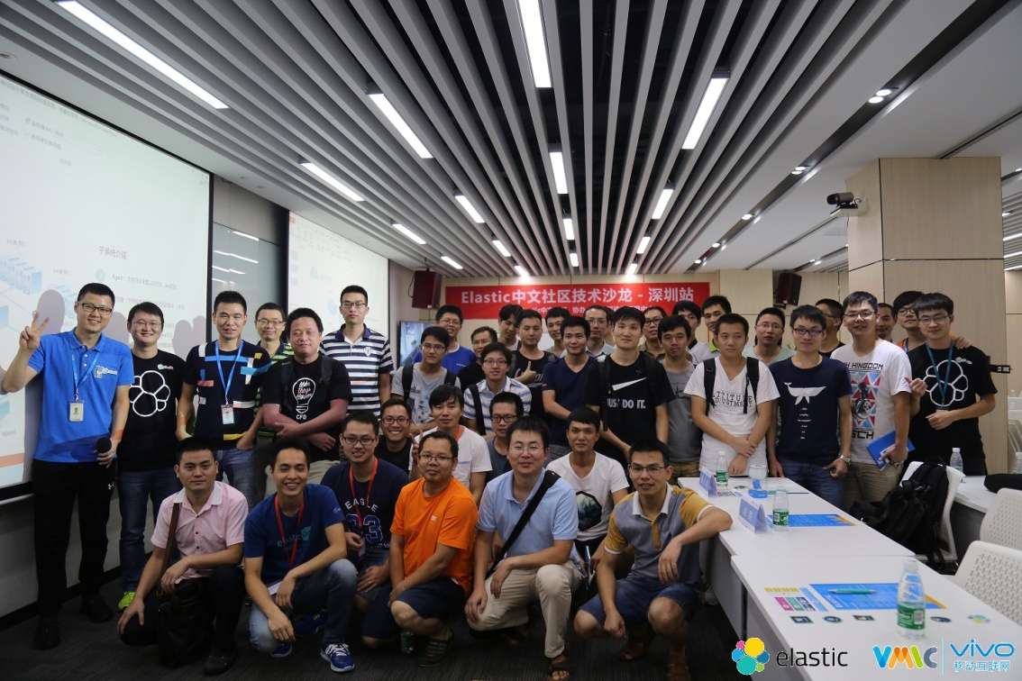



Elastic中文社区技术沙龙【深圳站】
http://elastic.co
http://elasticsearch.cn
http://elasticsearch.cn/article/99
http://www.vivo.com.cn http://dev.vivo.com.cn http://hr.vivo.com.cn http://www.vivo.com

